Slide 1
Le cadre sols dans la procédure d’instruction des permis d’urbanisme.
François-Xavier HEYNEN

Slide 2
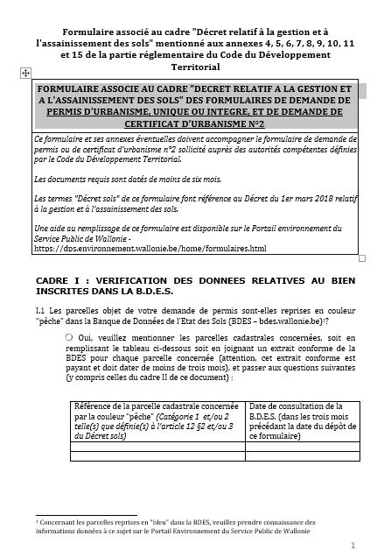

Slide 3
POURQUOI ETES-VOUS CONCERNES?
Le décret sols, entré en vigueur le 1er janvier 2019, impose certaines obligations dans certaines situations.
L’article 23 stipule que l’un des faits générateurs de ces obligations est l’introduction d’un permis d’urbanisme ( ou d’un permis unique )
Ce permis d’urbanisme comporte donc un cadre sols ( défini par annexe 8 de l’AGW Sols ) qui permet de déterminer la portée de ces obligations.

Slide 4
PRINCIPES GENERAUX
Le formulaire simplifie les démarches par rapport au fait générateur.
En effet, il a été adapté pour mettre en évidence les portes de sortie qui permettent d’éviter les obligations (dérogation, non application…)
Dans la plupart des cas, il n’est pas nécessaire de demander l’avis de la DPS. Les situations qui nécessiteront un avis sont concentrées au point II.2 du formulaire.

Slide 5
1. FORMULAIRE ET AIDE EN LIGNE

Slide 6
1. FORMULAIRE ET AIDE EN LIGNE
La Direction de la Protection des Sols propose une aide pertinente en ligne via son site internet : sol.environnement.wallonie.be
Sur ce site, dans le « parcours usagers » (à droite de la page d’accueil), les options « Demandeurs de permis » et « fonctionnaires dossiers sols » permettent d’obtenir informations et formulaires utiles.
Les informations disponibles sur les parcelles sont rassemblées sur : bdes.wallonie.be

Slide 7
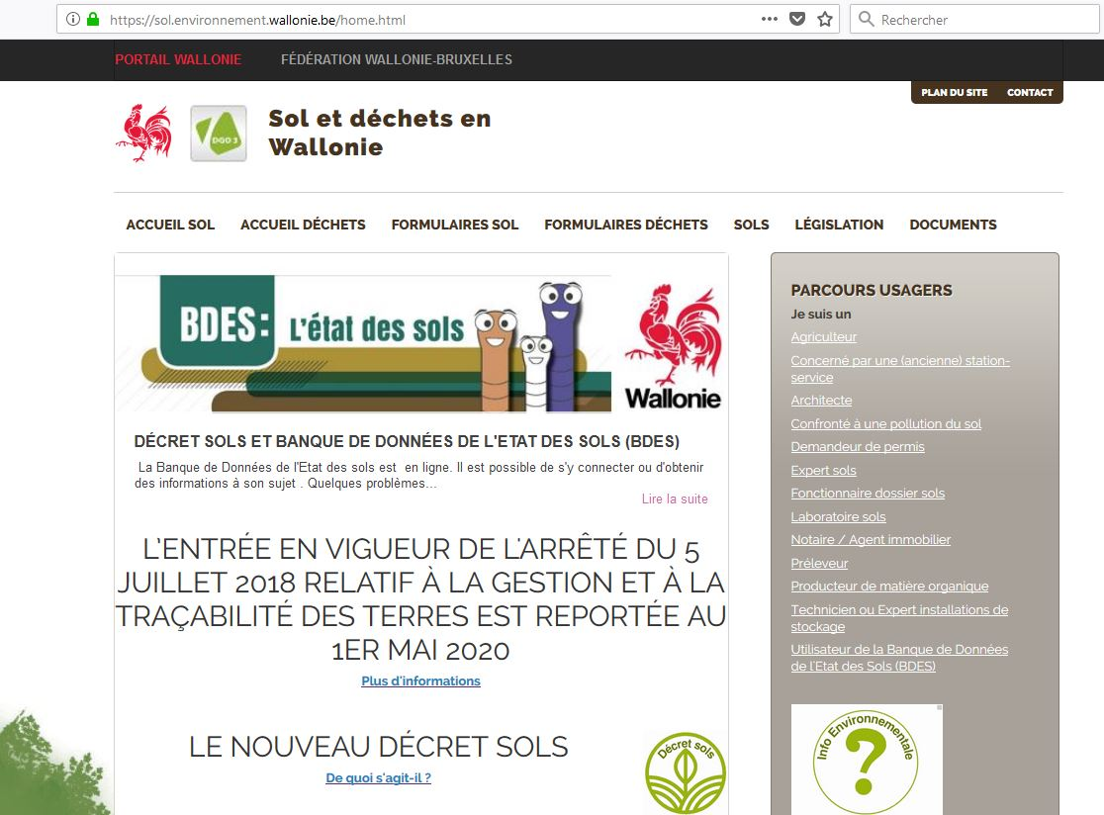
Accueil site: sol.environnement.wallonie.be

Slide 8
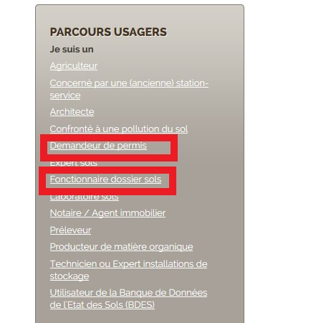
Parcours usager

Slide 9
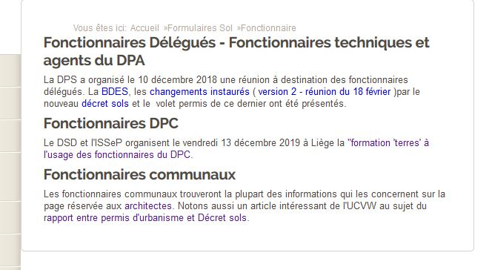
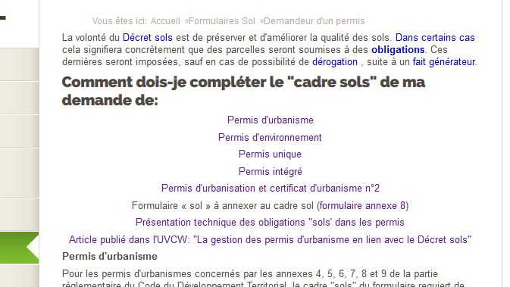
Usagers « fonctionnaires » et « demandeurs de permis »
Page fonctionnaires
Page demandeurs

Slide 10
2. COMMENT REMPLIR LE FORMULAIRE
Le formulaire comprend deux cadres:
Dans le premier on vérifie, à l’aide de la BDES, si la parcelle est de couleur « pêche », « lavande » ou « transparente ». Si elle n’est pas « pêche », il n’y a pas d’obligation au niveau du décret sols. Il suffit alors d’aller à la fin du formulaire et de le signer.
Dans le deuxième, que l’on ne remplit que si la parcelle est « pêche », on apporte des renseignements complémentaires pour déterminer si le projet est, au pas, soumis aux obligations du décret sols.

Slide 11
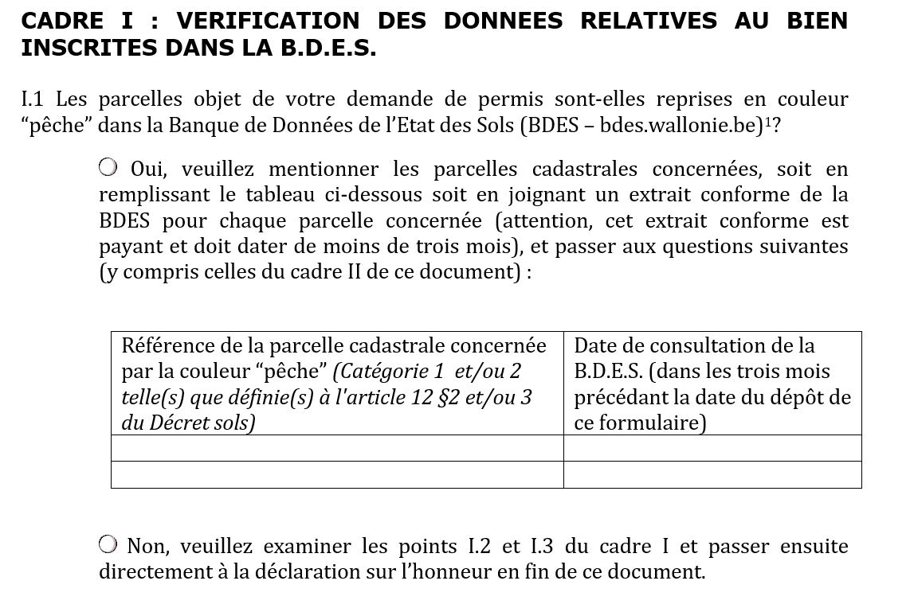
2.I Cadre I : VERIFIER DANS LA BDES

Slide 12
2.I.1 Passage par la BDES
Trois couleurs sont utilisées dans la BDES:
  Pêche : Le terrain est soumis aux obligations du décret sols, cela ne signifie pas qu’il est pollué.
  Lavande : Le terrain n’est pas soumis aux obligations du décret sols mais l’administration possède des éléments sur ce terrain.
  Transparent : L’administration ne dispose d’aucune information sur le terrain. Cela ne signifie pas qu’il n’est pas pollué.

Slide 13
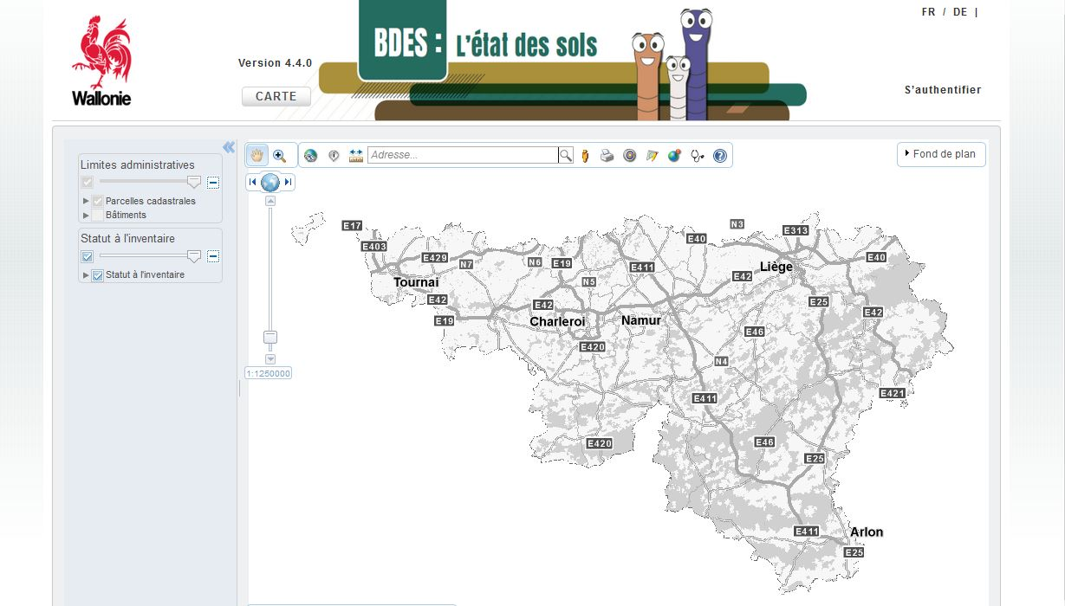

Slide 14
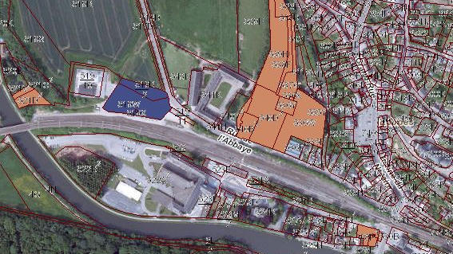

Slide 15
2.I.2 Informations complémentaires
I.2 Si on doit apporter des informations complémentaires relatives à l'état de pollution du sol, en lien avec l’objet de la demande de permis, non présentes dans la BDES et non encore transmises au SPW ARNE,
Alors: suivre la procédure prévue par l’article 6 du décret sols en déclarant une pollution du sol au fonctionnaire chargé de la surveillance (le DPC) ainsi qu’au collège communal de la ou des commune(s) concernée(s).

Slide 16
2.I.3 Rectification
I.3 Si on souhaite apporter des rectifications aux données contenues dans la BDES, il faut introduire une demande de rectification (utilisation du bouton "rectification" prévu à cet effet pour chaque parcelle reprise dans la B.D.E.S.).

Slide 17
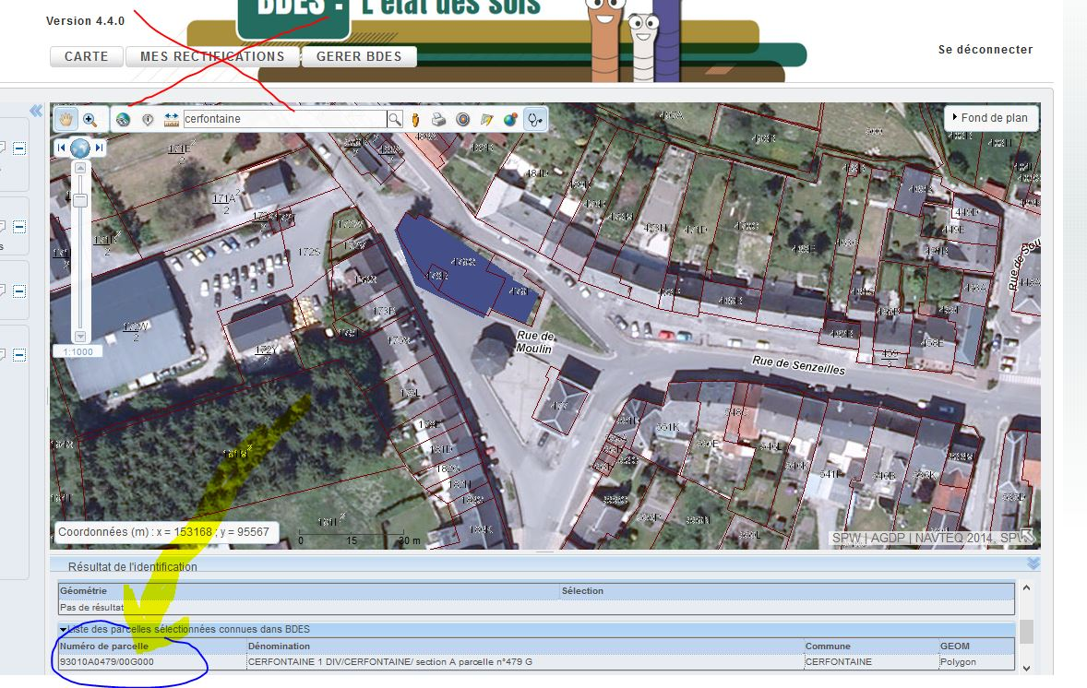
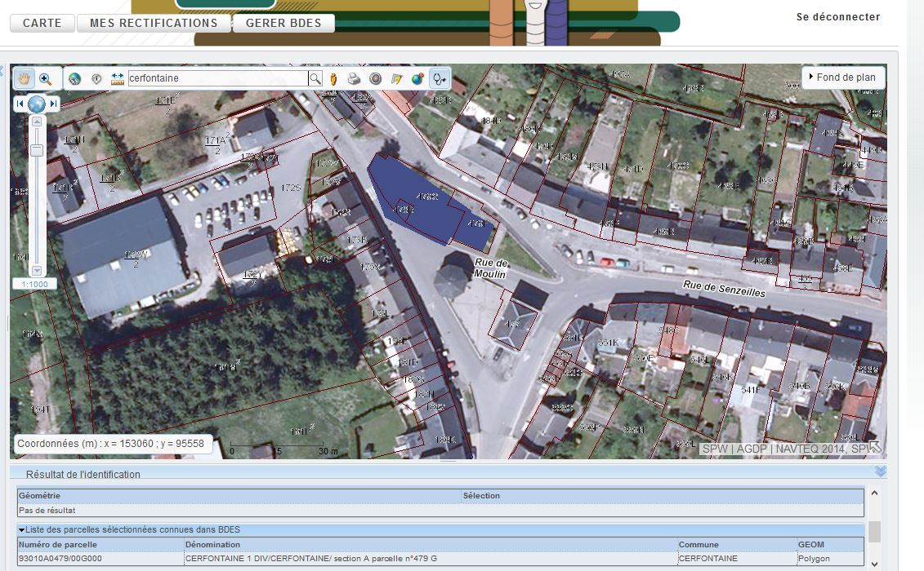
RETOUR A LA BDES
Processus décrit sur dps.environnement.wallonie.be

Slide 18
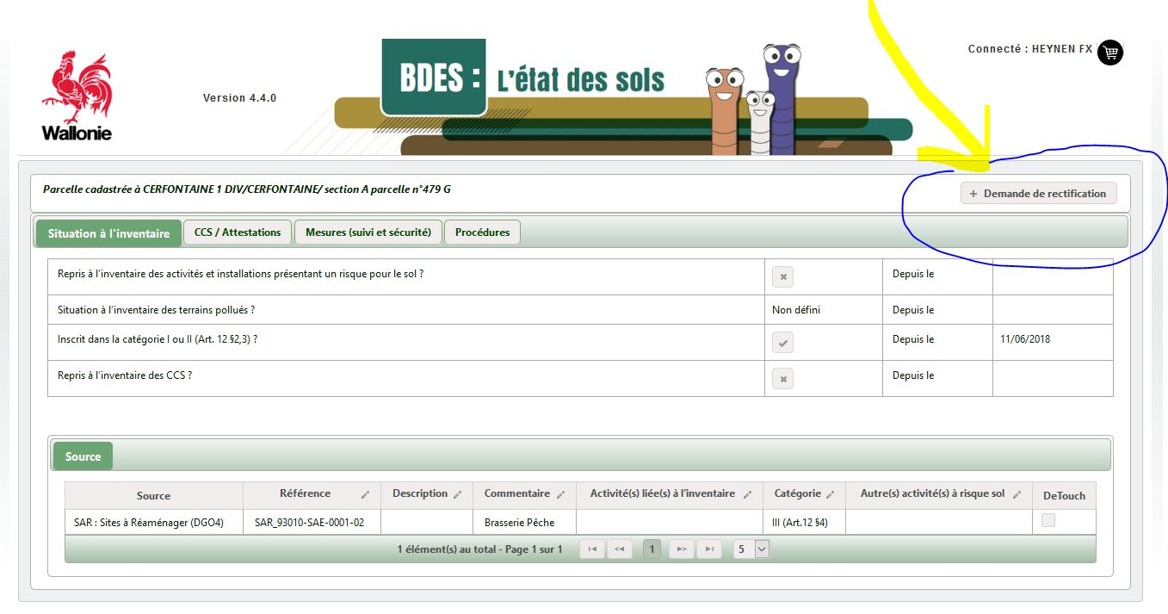

Slide 19
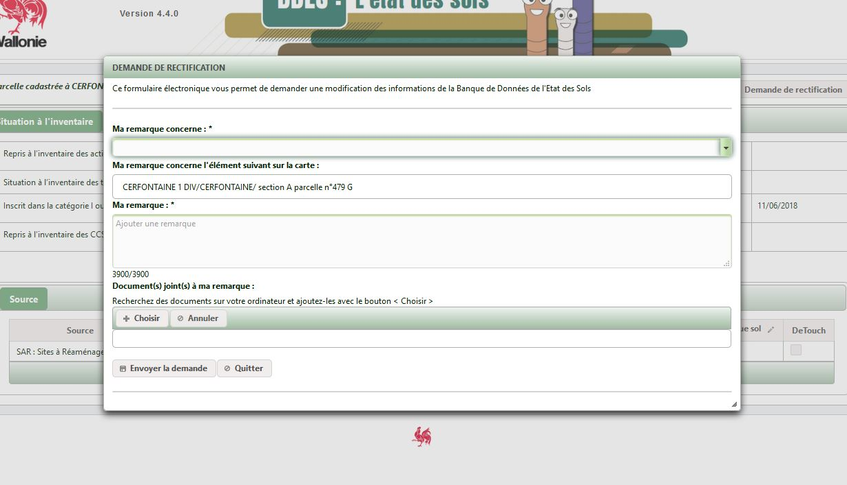
LE FORMULAIRE DE RECTIFICATION

Slide 20
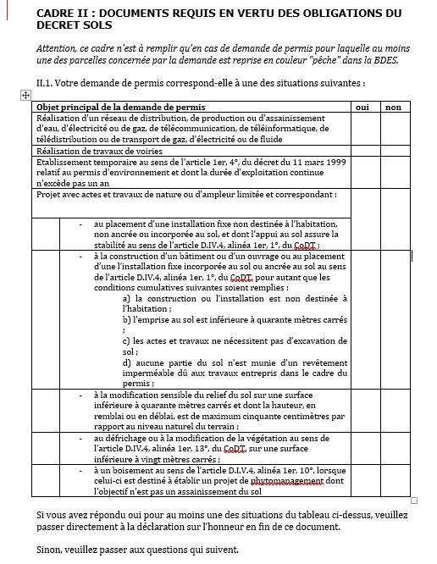
2. II : Cadre II : DOCUMENTS REQUIS EN VERTU DES OBLIGATIONS DU DECRET SOLS

Slide 21
Que trouve-t-on dans le cadre II
Le cadre II comprend trois parties qui vont continuer à déterminer si les obligations du décret sols sont d’application ou pas pour le projet. Il va examiner :
L’objet principal de la demande
L’emprise au sol et l’usage du projet
Si une dérogation a été accordée par la Direction de l’Assainissement des Sols.

Slide 22
2.II.1 Le tableau des objets du permis
Un tableau reprend une série d’objets poursuivis par des demandes de permis.
Si l’objet PRINCIPAL de la demande de permis est l’une des situations reprises dans le tableau, alors les obligations par rapport au décret sols s’arrêtent ici. Il suffit donc d’aller à la fin du formulaire et de le signer.
Dans les autres cas, il faut passer au point II.2 du formulaire.

Slide 23
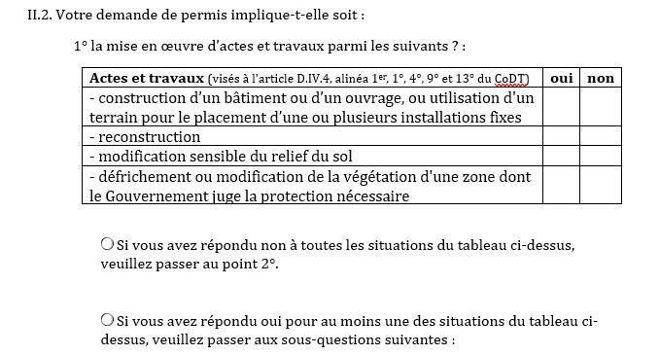
2.II.2 Déterminer les actes et travaux et leurs impacts sur la gestion des sols – 1° Modification de l’emprise au sol

Slide 24
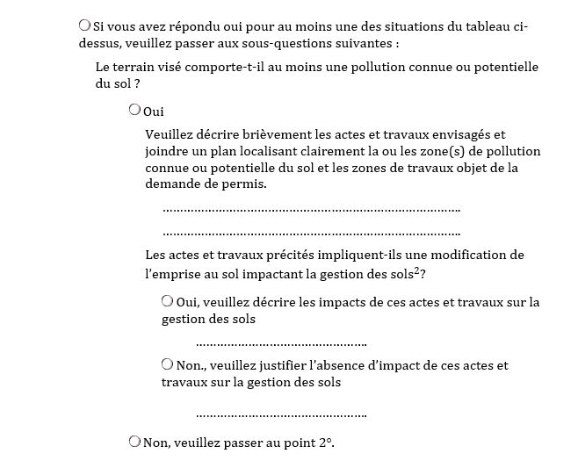

Slide 25
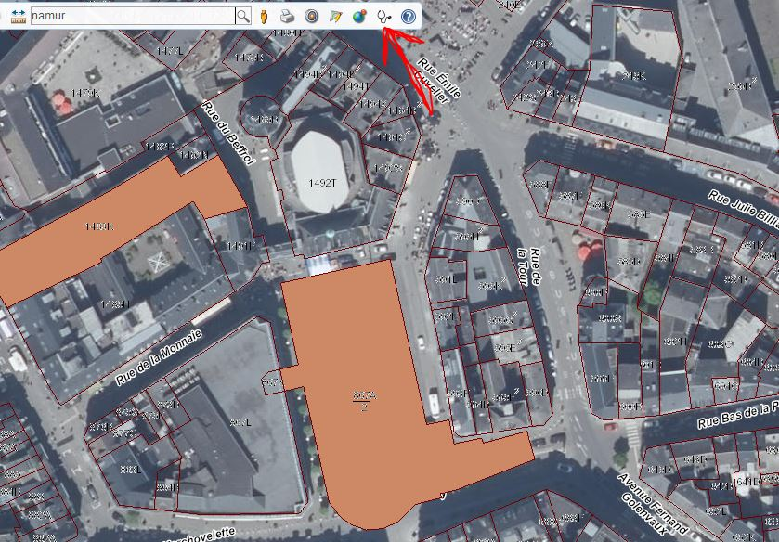

Slide 26
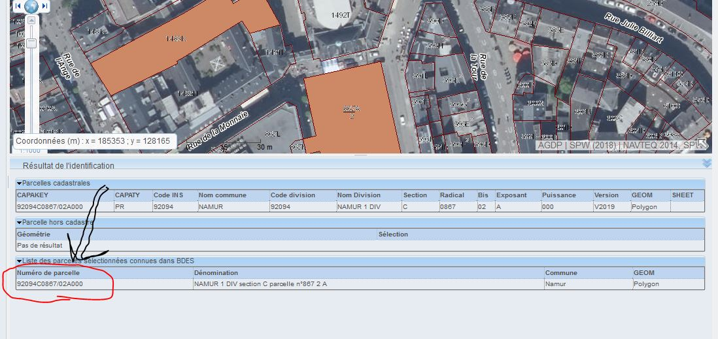

Slide 27
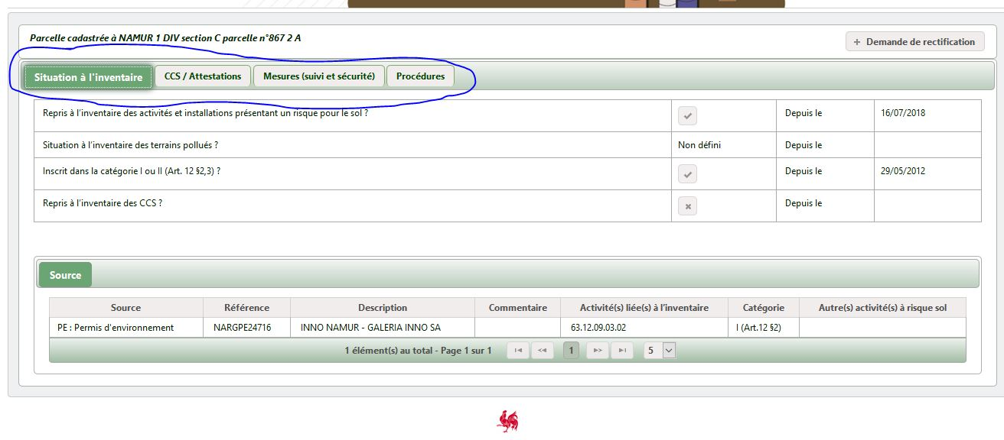
Les informations complémentaires figurent dans les onglets: « situation à l’inventaire », « CCS… », « Mesures… » et « Procédures »

Slide 28
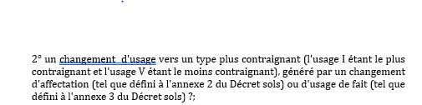
2.II.2 Déterminer les actes et travaux et leurs impacts sur la gestion des sols – 2° Changement d’affectation ou d’usage

Slide 29
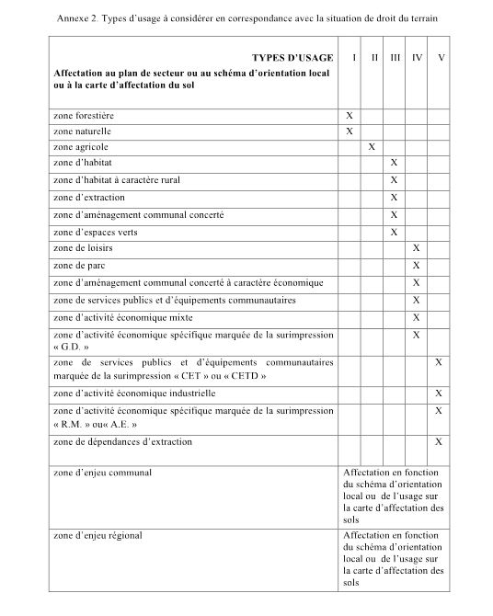
USAGE DE DROIT

Slide 30
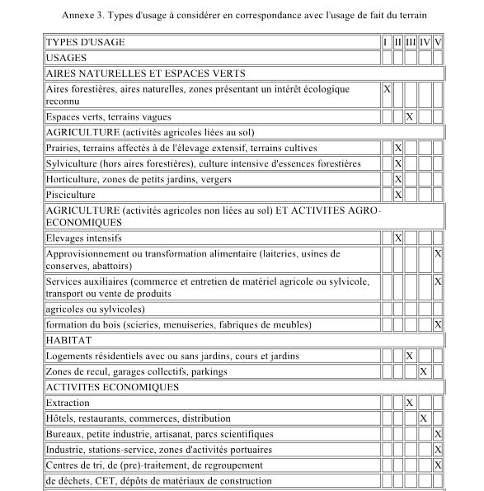
USAGE E FAIT 1

Slide 31
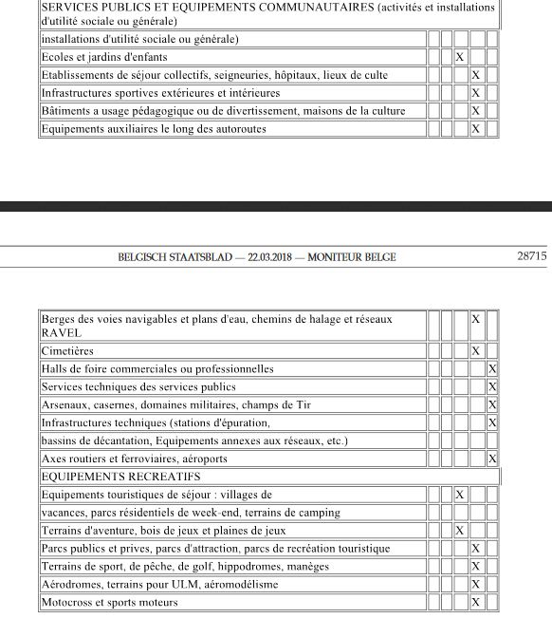
USAGE DE FAIT 2

Slide 32
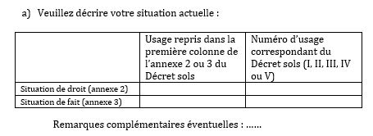
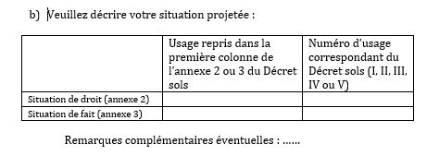
Comment signaler le changement d’usage?
A. Choisir l’usage et le numéro d’usage pour la situation actuelle.
B. Choisir l’usage et le numéro d’usage pour la situation projetée

Slide 33
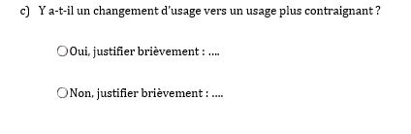
C. Mentionner, dans la tableau, s’il y a un changement vers un usage plus contraignant.

Slide 34
2.II.2 Déterminer les actes et travaux et leurs impacts sur la gestion des sols – 3° une nouvelle porte de sortie
Si les actes et travaux n’impliquent pas de modification de l’emprise au sol impactant la gestion des sols et si le projet n’induit pas de changement d’usage vers un type plus contraignant, alors on peut aller à la fin du document et le signer.
Dans les autres cas, il faudra passer par le cadre II.3

Slide 35
2.II.2 Déterminer les actes et travaux et leurs impacts sur la gestion des sols – 4° L’avis de la DPS
L’examen de ce point II.2 peut s’avérer très technique, c’est la raison pour laquelle le fonctionnaire communal peut consulter la DPS à son sujet.
Lors de l’introduction de cette demande d’avis à la DPS, le dossier complété doit être présenté.

Slide 36
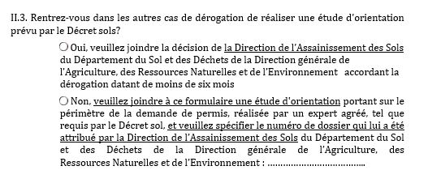
2.III : Cadre III : Une dérogation ou une Etude d’orientation.
Dans certains cas, la Direction de l’Assainissement des Sols peut accorder des dérogations, sinon le fait générateur déploie ses effets et le projet est soumis aux obligations du décret sols, ce qui signifie le dépôt d’une Etude d’Orientation et d’un numéro de dossier donné par la Direction de l’Assainissement des Sols.

